Slide 1
学习资源分享网站
2018年12月
侯政通，刘亚兰

Slide 2
目录 Contents
1
项目构思
2
用户调查
3
项目具体实现
4
项目展示
5
待改进

Slide 3
目录 Contents
1
项目构思
2
用户调查
3
项目具体实现
4
项目展示
5
待改进

Slide 4
项目构思
在学习中，我们总是会遇到各种各样的难题，为了解决这些难题，学习资料是至关重要的。
但是有的时候我们会因为找不到学习资料而感到困扰，这个时候，如果有一个网站可以方便地完成同学之间学习资料的共享，那么就会使学习更加方便。

Slide 5
项目构思
学习资料分享网站包括但不局限于以下功能：
文件上传和下载
管理员管理文件
用户搜索需要的文件

Slide 6
项目构思
项目构思完成之后，需要确认用户是否有这样的一个文件共享的需求， 所以在动手做项目之前，需要进行用户调查。

Slide 7
目录 Contents
1
项目构思
2
用户调查
3
项目具体实现
4
项目展示
5
待改进

Slide 8
用户调查
第一轮用户调查
这一轮调查的目的是确定之前构思的文件共享的需求是存在的，用来统计用户对于此项目的需求程度以及决定项目的面向对象和发展方向。

Slide 9
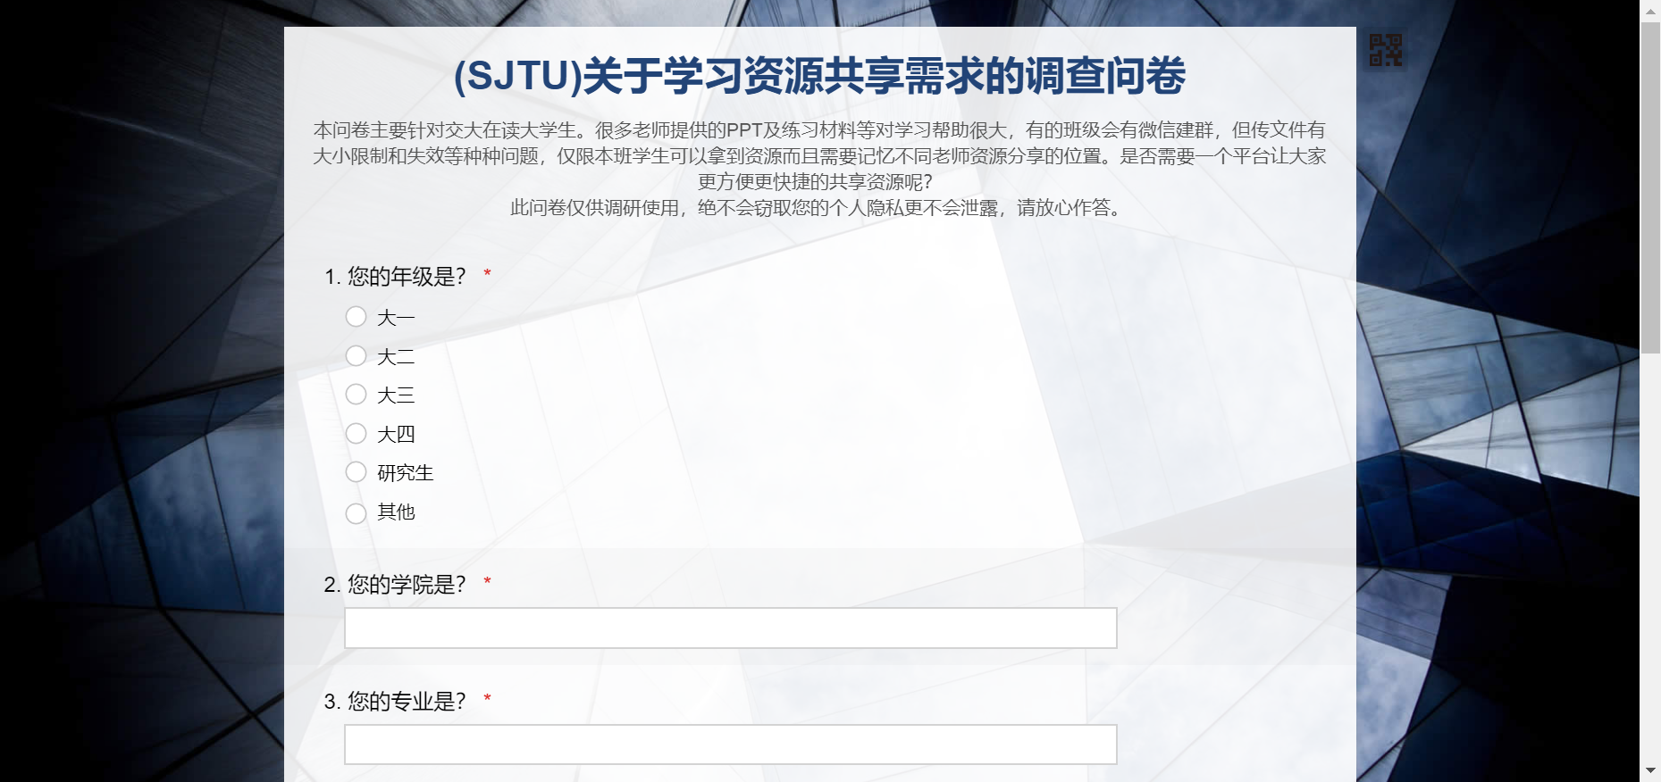
用户调查
第一轮用户调查
问卷平台：麦客CRM
问卷概览1：

Slide 10
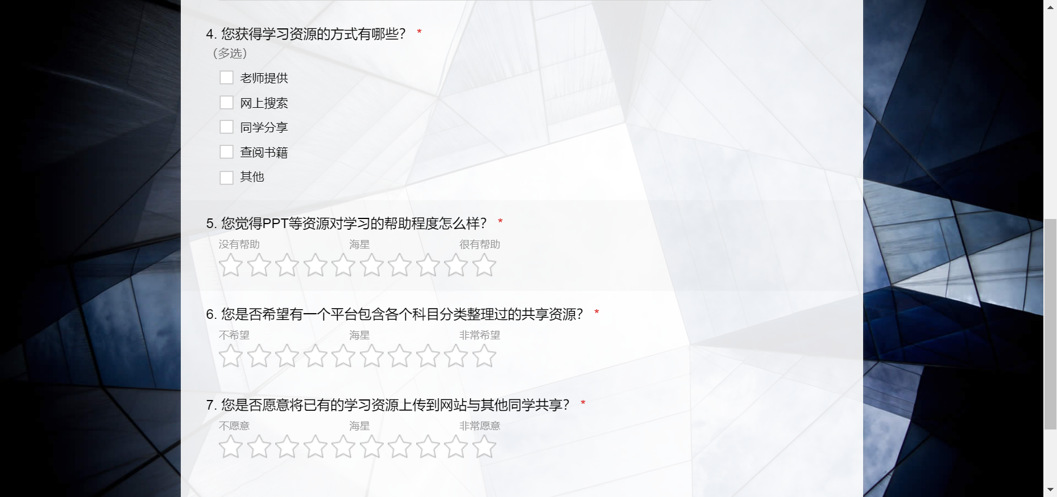
用户调查
第一轮用户调查
问卷概览2：

Slide 11
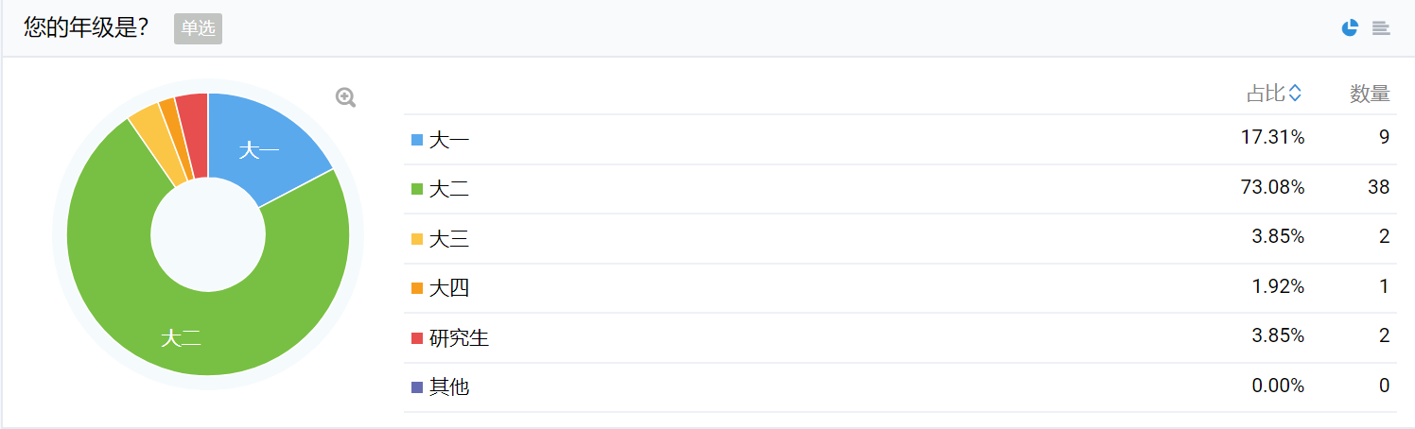
用户调查
第一轮用户调查
问卷反馈：
填写问卷的人员分布集中在大一和大二，多数原因为人脉问题，所以根据问卷结果，以下的分析更多针对大一大二，向更多受众开放需要进一步的调查。

Slide 12
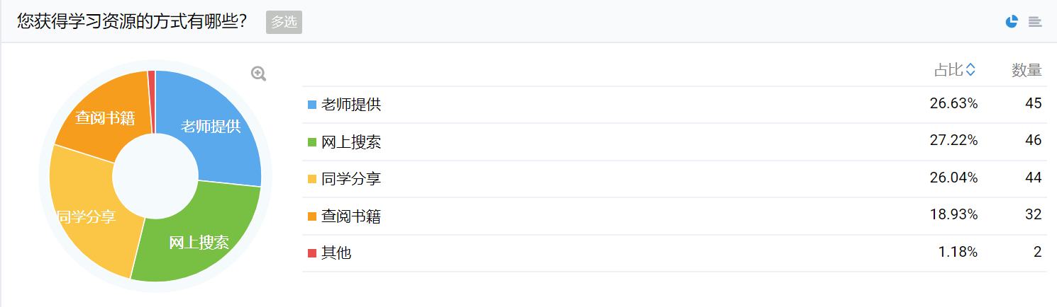
用户调查
第一轮用户调查
问卷反馈：
同学们获得学习资源的方式多种多样，这说明网站不仅可以做同学之间资源的共享，还可以作为老师发布资源以及网上资源检索的媒介。

Slide 13

用户调查
第一轮用户调查
问卷反馈：
少部分人认为PPT等资源对学习的帮助程度很小，大部分人都认为PPT等资源对学习有很大帮助，所以这说明资源对于学习的帮助作用是明显的。

Slide 14

用户调查
第一轮用户调查
问卷反馈：
虽然有个别人非常不愿意将自己的学习资源分享给大家，但是大多数人还是愿意将自己的资源和同学们分享的，所以文件的共享是可行的。

Slide 15

用户调查
第一轮用户调查
问卷反馈：
绝大多数人都希望能有一个平台包含各个科目分类整理过的共享资源，只有个别人认为可有可无，所以这个项目是非常可行的。

Slide 16
用户调查
第一轮用户调查综合反馈
学习资源的获取的确对学习有很大影响，绝大多数被调查者都觉得一个资源整合共享的平台很有必要，项目的需求是真实存在的。

Slide 17
用户调查
第二轮用户调查
这一轮调查的目的是在实现基本的上传下载功能之后决定网站还需要包含什么方面的内容，确定用户需求，做用户想要的网站。

Slide 18
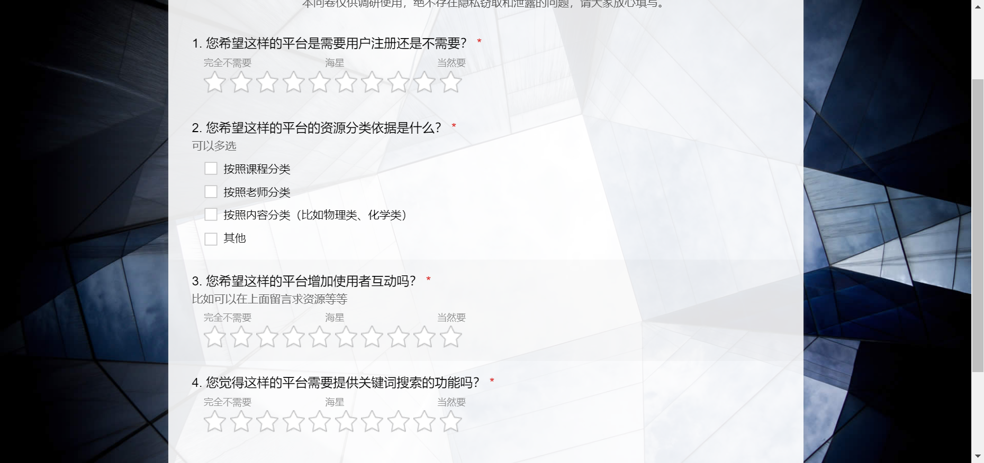
用户调查
第二轮用户调查
问卷概览：

Slide 19
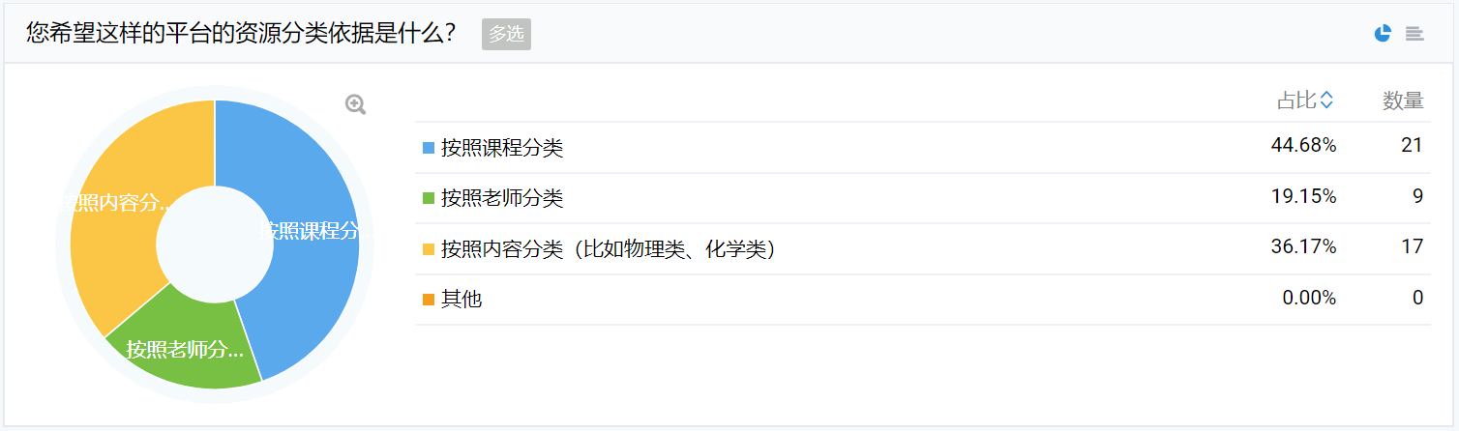
用户调查
第二轮用户调查
问卷反馈：
同学们希望平台资源可以按照多种方式分类，需要开发多种分类选项以满足不同人的需求。

Slide 20

用户调查
第二轮用户调查
问卷反馈：
这个问题的极差很大（现象级而非个别），说明有的人不喜欢互动，有的人喜欢互动，可以把互动的环节做成留言的形式，喜欢互动的参与互动，而不喜欢的选择无视。

Slide 21

用户调查
第二轮用户调查
问卷反馈：
这个问题的极差也很大（现象级而非个别），有的人认为注册冗余，有的人则赞同注册。可以采取折中的方式，页面有游客模式，学生模式等。

Slide 22

用户调查
第二轮用户调查
问卷反馈：
这个问题回答非常集中，只有个别认为无所谓，大多数同学都希望可以提供关键词搜索的功能以便提高资源寻找效率，这个需求非常明显。

Slide 23
用户调查
第二轮用户调查综合反馈
网站除了需要基础的文件上传和下载功能之外，还需要能够用多种方式对文件进行分类以及用户必须能够搜索已有的文件来寻找想要的资源，如果搜索不到可以留言讨论。
不仅如此，对于资源的审核也是很重要的，所以增加管理员权限，对资源进行审核。

Slide 24
目录 Contents
1
项目构思
2
用户调查
3
项目具体实现
4
项目展示
5
待改进

Slide 25
项目具体实现
前端：HTML+JS+CSS
后端：django+python2.7

Slide 26
目录 Contents
1
项目构思
2
用户调查
3
项目具体实现
4
项目展示
5
待改进

Slide 27
目录 Contents
1
项目构思
2
用户调查
3
项目具体实现
4
项目展示
5
待改进

Slide 28
待改进
文件分类功能待完善
登录留言功能待完善

Slide 29
谢谢！

